Slide 1
Sistema Eletrônico de Contrato
Novas Funcionalidades do GCont

Slide 2
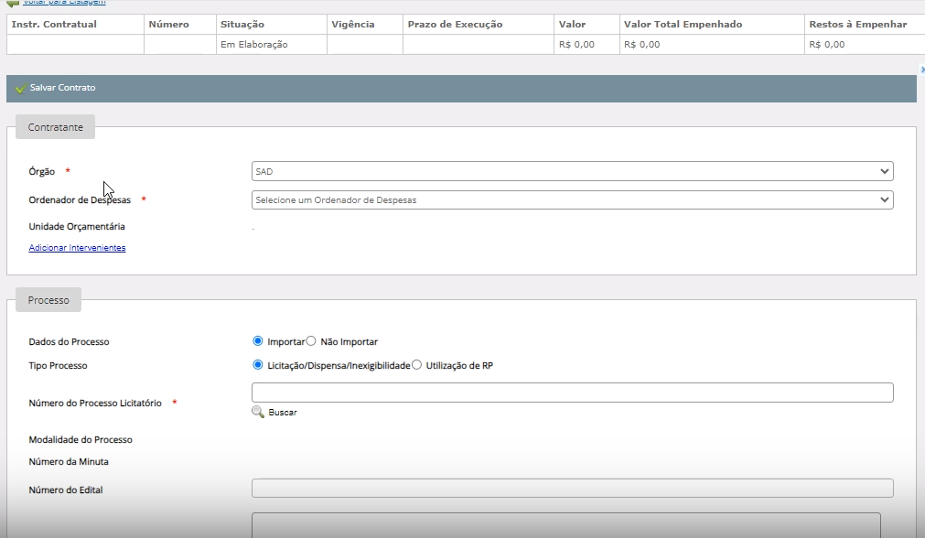
Início do Contrato Eletrônico
Os dados da licitação são automaticamente migrados por meio da inserção do número do processo de licitação/dispensa.
Processo de licitação/dispensa físico
Processo de licitação/dispensa eletrônico

Slide 3
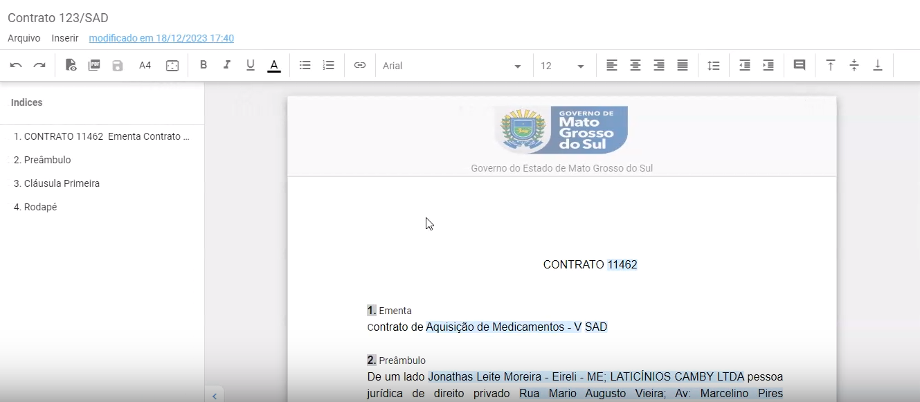
Formalização
do Contrato
É importante que o usuário se atente a identificação e ordem de juntada dos documentos ao processo.

Slide 4
Sincronização e Assinatura Eletrônica
O sistema permite assinar de forma eletrônica ou digital, podendo ser individuais e coletivas. Após assinados os documentos devem ser juntados ao processo digital.

Slide 5
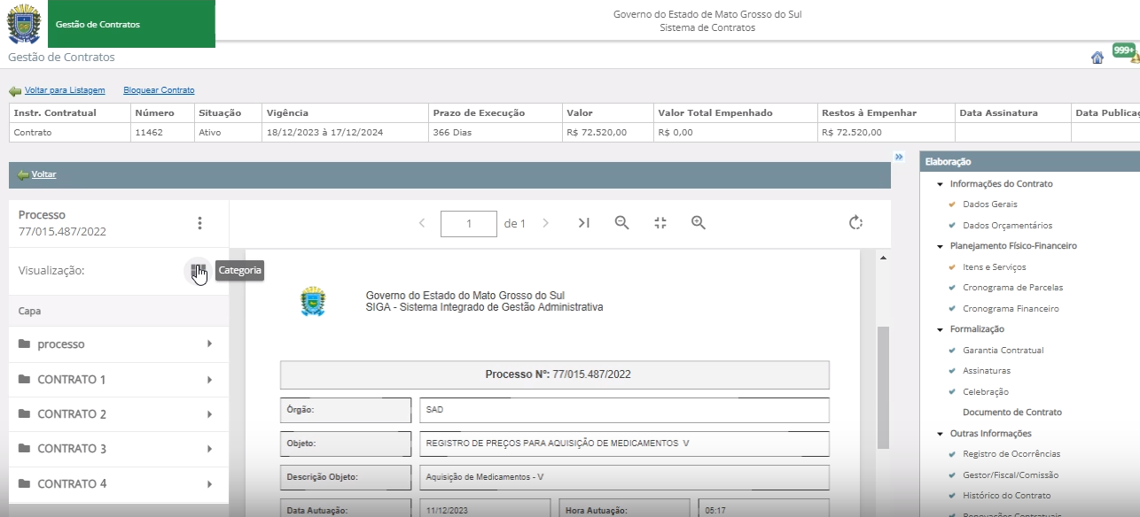
Ao acessar o processo é possível ver os contratos de forma separada.
Integração do SPF para o empenho.

Slide 6
Gestão no Processo Digital e Próximos Passos
Depois do início do contrato é possível selecionar a opção “Anexo”, onde é feito o descarregamento de arquivos PDFs para adicionar documentos relacionados a prestação de contas.

Slide 7
Ana Carolina Araujo Nardes
Secretária de Estado de Administração
Superintendência Administração
67 3318-1411
soaf@sad.ms.gov.br

